Slide 1
ARTO INFERIORE e
CINGOLO PELVICO
(Bacino o Pelvi)
- 1 -

Slide 2
ARTO INFERIORE e
CINGOLO PELVICO
OSSO SACRO
OSSO dell’ ANCA
- Ileo
- Ischio
- Pube
FEMORE (Coscia)
TIBIA e PERONE o Fibula (Gamba)
TARSO
METATARSO e FALANGI (Piede)

Slide 3
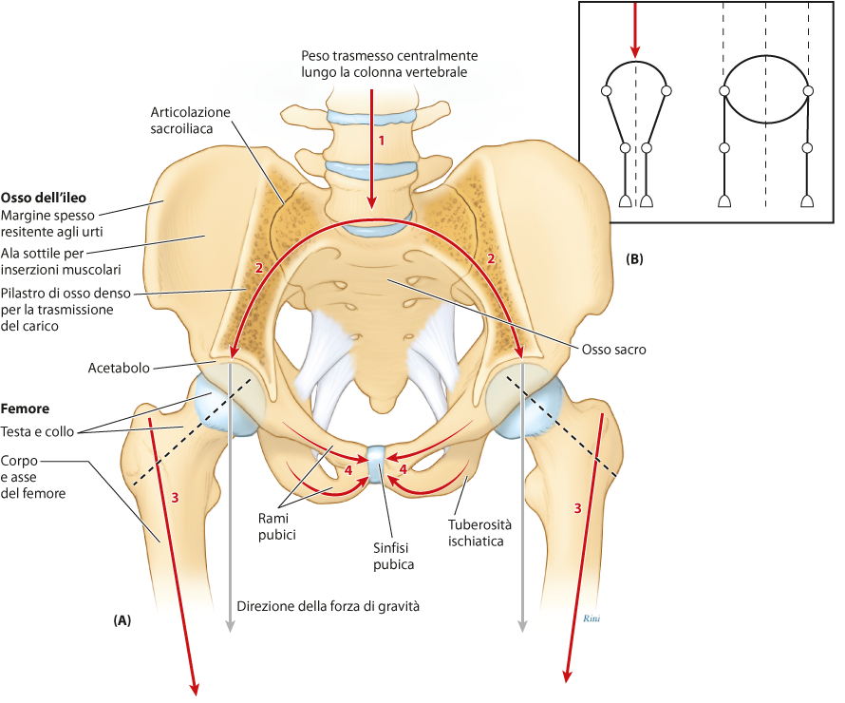
CINGOLO PELVICO (Bacino, Pelvi)
        K.L. Moore, A.F. Dalley, A.M.R. Agur Anatomia umana a orientamento clinico Copyright 2015 C.E.A. Casa Editrice Ambrosiana

Slide 4
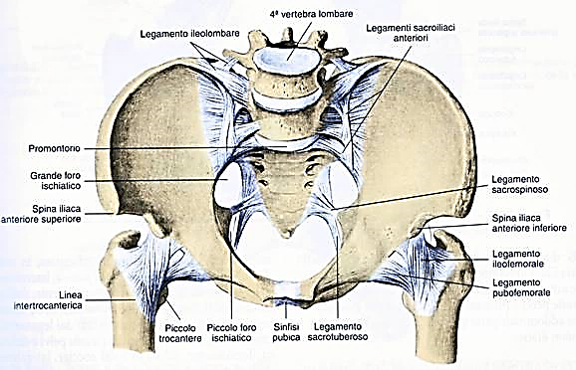
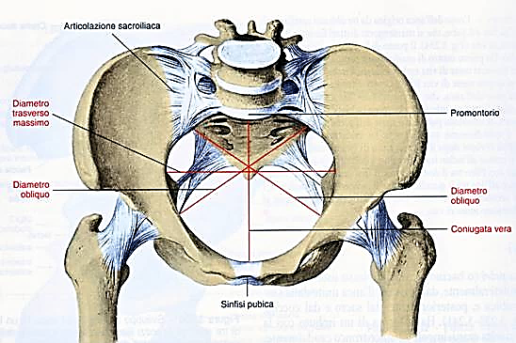
BACINO
MASCHIO
FEMMINA
Differenze Morfologiche
Maschio
vs.
Femmina
[1]

Slide 5
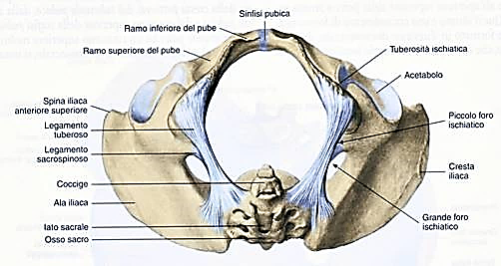
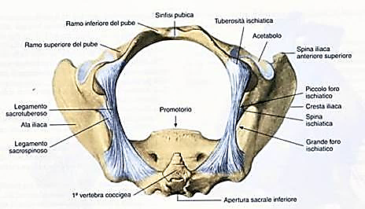
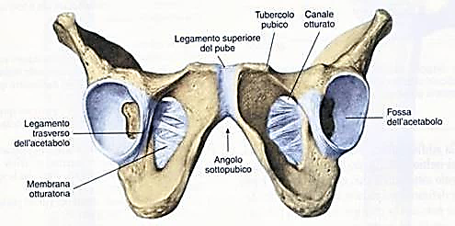
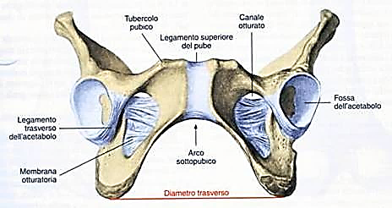
FEMMINA
MASCHIO
BACINO
Differenze Morfologiche
Maschio vs. Femmina [2]

Slide 6
OSSO DELL’ ANCA

Slide 7
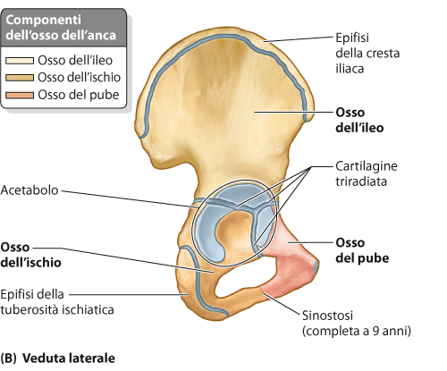
        K.L. Moore, A.F. Dalley, A.M.R. Agur Anatomia umana a orientamento clinico Copyright 2015 C.E.A. Casa Editrice Ambrosiana

Slide 8
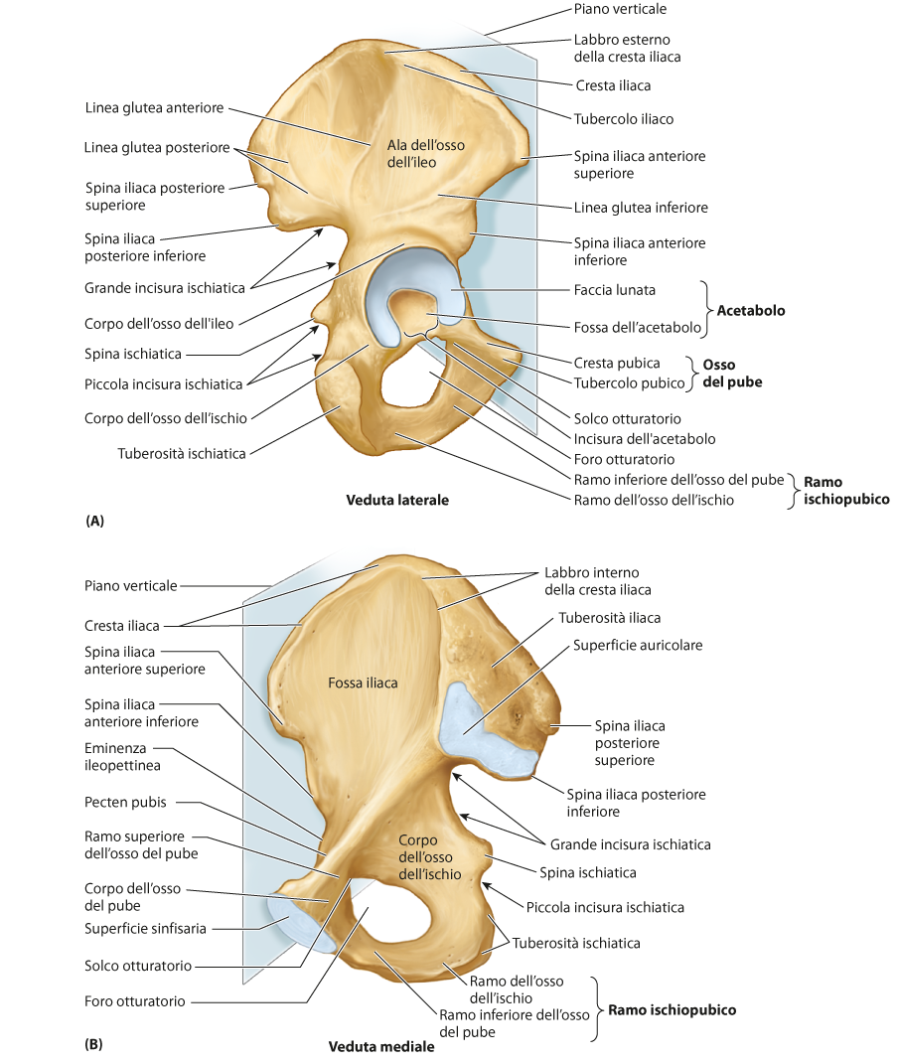
        K.L. Moore, A.F. Dalley, A.M.R. Agur Anatomia umana a orientamento clinico Copyright 2015 C.E.A. Casa Editrice Ambrosiana

Slide 9
        K.L. Moore, A.F. Dalley, A.M.R. Agur Anatomia umana a orientamento clinico Copyright 2015 C.E.A. Casa Editrice Ambrosiana

Slide 10
F E M O R E

Slide 11
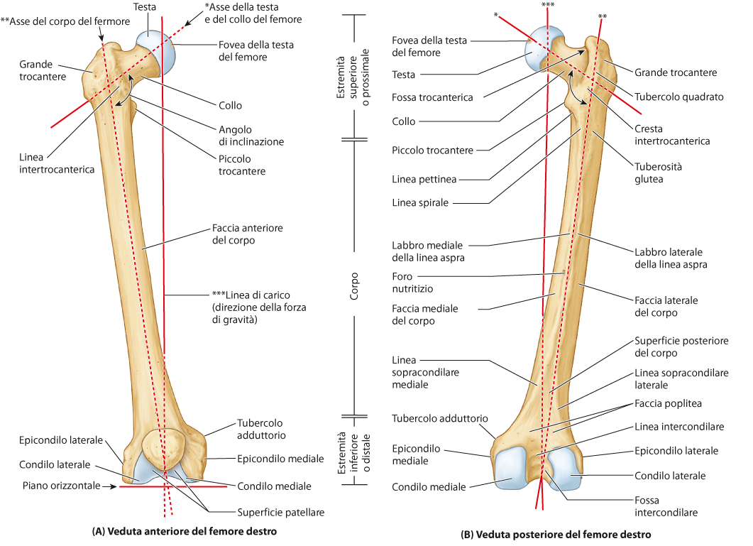
ANTERIORE
        K.L. Moore, A.F. Dalley, A.M.R. Agur Anatomia umana a orientamento clinico Copyright 2015 C.E.A. Casa Editrice Ambrosiana

Slide 12
POSTERIORE
        K.L. Moore, A.F. Dalley, A.M.R. Agur Anatomia umana a orientamento clinico Copyright 2015 C.E.A. Casa Editrice Ambrosiana

Slide 13
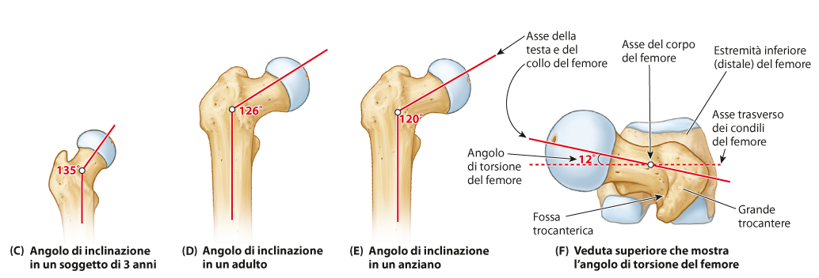
        K.L. Moore, A.F. Dalley, A.M.R. Agur Anatomia umana a orientamento clinico Copyright 2015 C.E.A. Casa Editrice Ambrosiana

Slide 14
ARTICOLAZIONI del
CINGOLO PELVICO

Slide 15
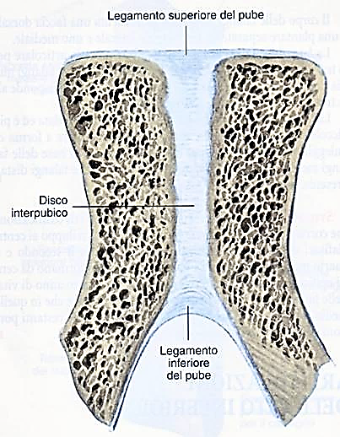
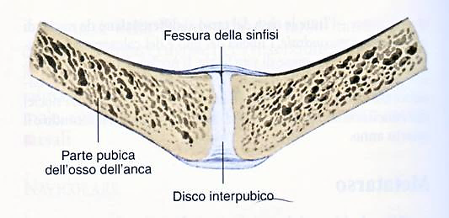
SINFISI PUBICA
FRONTALE
CAPI ARTICOLARI:
PUBE: Faccia Sinfisaria
DISCO FIBROCARTILAGINEO
LEGAMENTI:
PUBICO SUPERIORE
PUBICO INFERIORE (Arcuato)
TRASVERSALE
Notes:
LEGAMENTO SUPERIORE
LEGAMENTO INFERIORE o ARCUATO

Slide 16
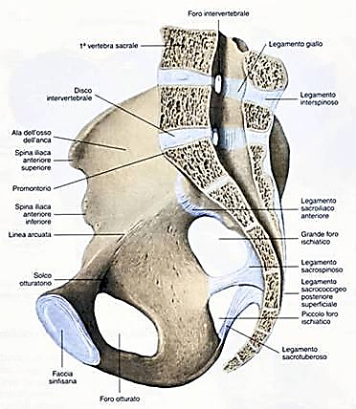
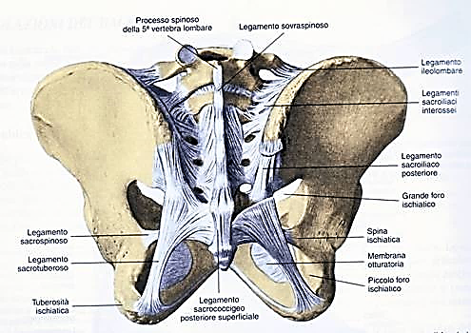
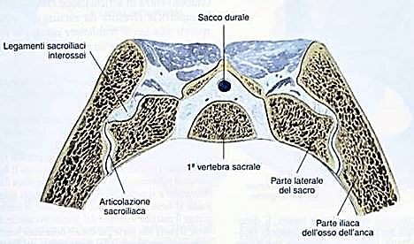
ARTICOLAZIONE
SACRO
ILIACA
PROIEZIONE SAGITTALE
FRONTALE POSTERIORE
PROIEZIONE TRASVERSALE
per S1

Slide 17
ARTICOLAZIONE SACRO-ILIACA
AMFIARTROSI
CAPI ARTICOLARI:
- OSSO dell’ ANCA: Faccia Auricolare
- OSSO SACRO: Faccia Auricolare
CAPSULA ARTICOLARE (robusta) e DISCO
LEGAMENTI
a) DIRETTI
- SACROILIACI
* Anteriori
* Interossei
* Posteriori
b) INDIRETTI:
° Ileo-Lombare
° Sacro-Tuberoso
° Sacro-Spinoso
MOVIMENTI:
- Nutazione (= Flessione, ossia Spostamento in Avanti del Sacro)
- Contronutazione (= Estensione, ossia Spostamento all’ Indietro del Sacro)

Slide 18
LEGAMENTI del BACINO
QUADRO SINTETICO
MEMBRANA OTTURATORIA (localizzata a livello del Foro Otturatorio)
LEGAMENTO SACRO-SPINOSO (spina ischiatica)
LEGAMENTO SACRO-TUBEROSO (tuberosità ischiatica)
LEGAMENTO ILEO-LOMBARE (a L4)
LEGAMENTO INGUINALE

Slide 19
ARTICOLAZIONE COXO-FEMORALE
ENARTROSI
CAPI ARTICOLARI:
- ANCA: Acetabolo (Faccia Semilunare)
con Labbro Acetabolare e Legamento
Trasverso dell’ Acetabolo
- FEMORE: Testa
CAPSULA ARTICOLARE
LEGAMENTI:
a) EXTRACAPSULARI:
- Legamento Ileo-Femorale
- Legamento Ischio-Femorale
- Legamento Pubo-Femorale
b) INTRACAPSULARI:
- Legamento della Testa del Femore
MOVIMENTI: tutti i movimenti elencati nelle Generalità

Slide 20
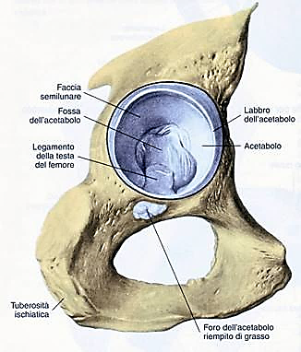
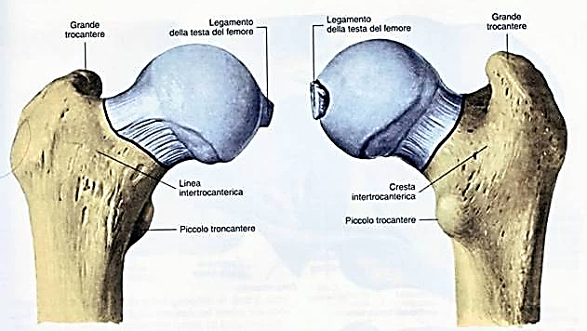
ARTICOLAZIONE COXO-FEMORALE
(dell’ Anca):
CAPI ARTICOLARI
DISTALE:
TESTA DEL FEMORE
PROSSIMALE:
ACETABOLO

Slide 21
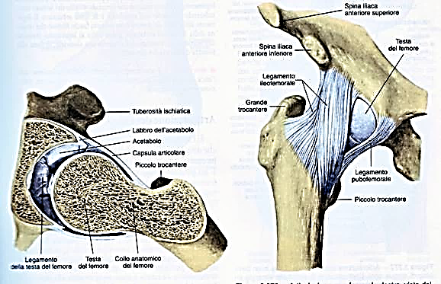
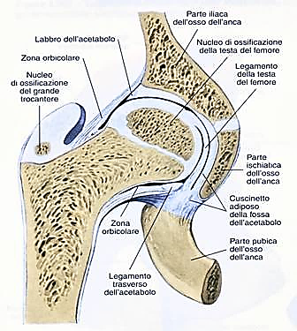
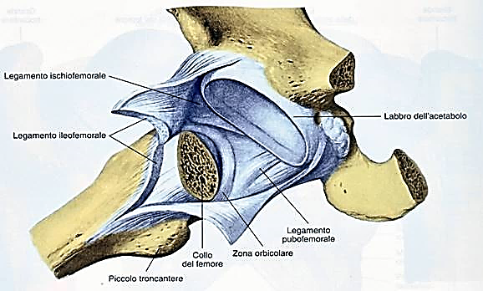
ARTICOLAZIONE COXO-FEMORALE
ANTERIORE
In Fase Evolutiva (5 anni)
CAPSULA APERTA

Slide 22
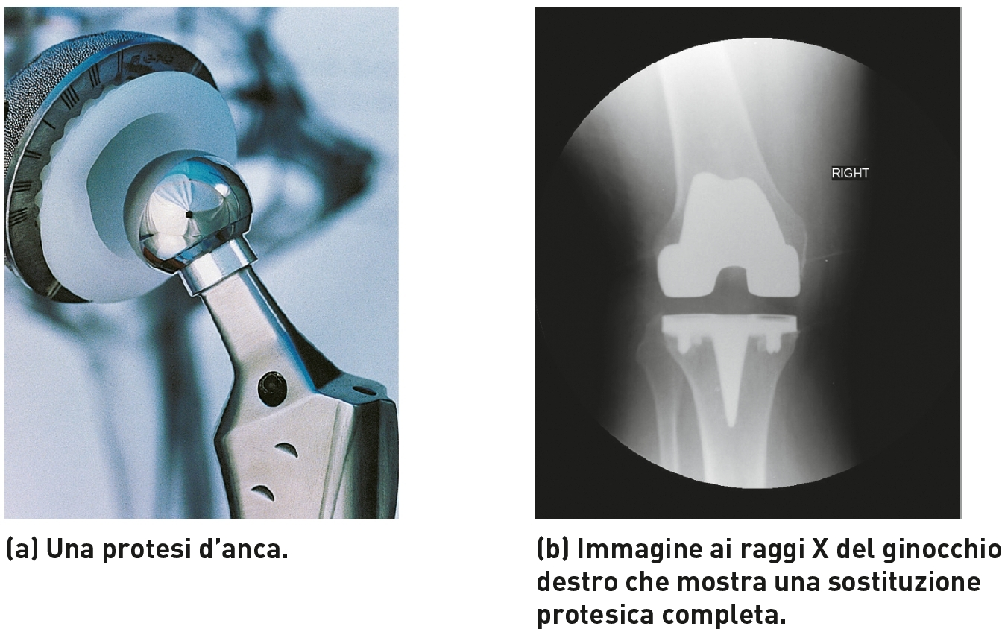

Slide 23
MUSCOLI DELL’ ARTO INFERIORE
Essi comprendono:
MUSCOLI DELL’ ANCA
MUSCOLI DELLA COSCIA
MUSCOLI DELLA GAMBA
MUSCOLI DEL PIEDE

Slide 24
MUSCOLI DELL’ ANCA
Si possono dividere in :
MUSCOLI DELLA FOSSA ILIACA
MUSCOLI DELLA REGIONE GLUTEA
Verranno esaminati solo quelli della regione glutea, essendo già stati trattati gli altri tra i muscoli della parete addominale posteriore.

Slide 25
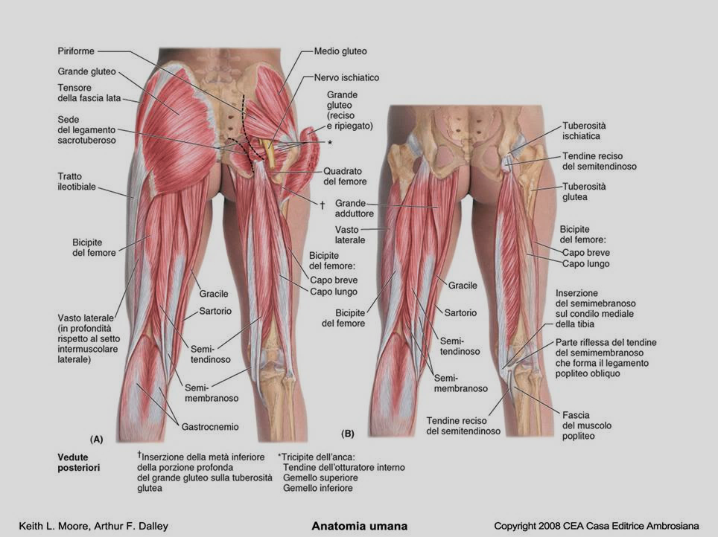
Notes:
25

Slide 26
MUSCOLI DELLA REGIONE GLUTEA
PIANO SUPERFICIALE:
- M. TENSORE DELLA FASCIA LATA
- M. GRANDE GLUTEO
PIANO INTERMEDIO:
- M. MEDIO GLUTEO
PIANO PROFONDO:
- M. PICCOLO GLUTEO
- M. PIRIFORME
- M. OTTURATORE INTERNO
- M. OTTURATORE ESTERNO
- MM. GEMELLI SUPERIORE e INFERIORE
- M. QUADRATO DEL FEMORE

Slide 27
MUSCOLI DELLA REGIONE GLUTEA
PIANO SUPERFICIALE
MUSCOLO | ORIGINE | INSERZIONE | INNERVAZIONE | FUNZIONI
TENSORE DELLA FASCIA LATA | SPINA ILIACA ANTERO-SUPERIORE E CRESTA ILIACA | Tramite il TRATTO ILEO-TIBIALE al CONDILO LATERALE TIBIA FASCIA LATA | N. GLUTEO SUPERIORE (L4 – S1) | TENSIONE DELLA FASCIA LATA ABDUZIONE DELLA COSCIA
GRANDE GLUTEO | CRESTA ILIACA E LINEA GLUTEA POSTERIORE DELL’ ILEO SACRO E COCCIGE LEGAMENTO SACROTUBEROSO | LINEA ASPRA del FEMORE FASCIA LATA | N. GLUTEO INFERIORE (L5 - S2) | ESTENSIONE DELLA COSCIA ROTAZIONE LATERALE (ExtraRotazione) MANTIENE LA STAZIONE ERETTA

Slide 28
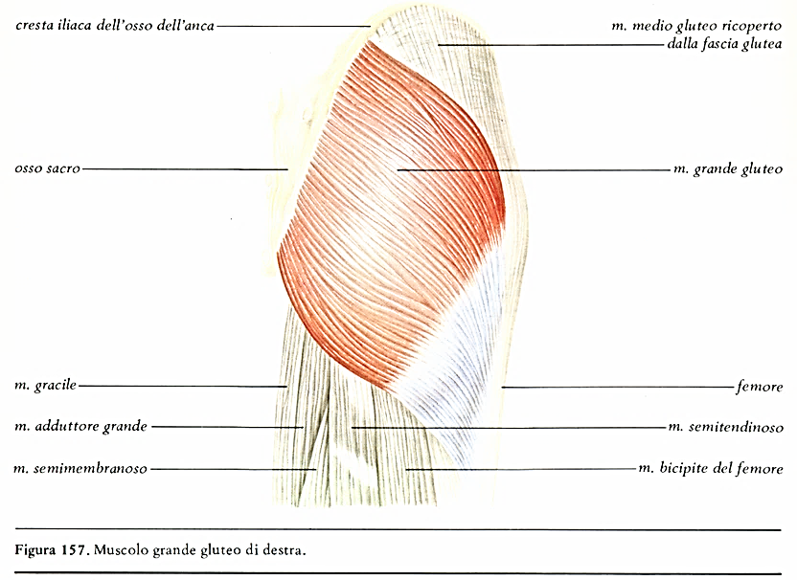
M. GRANDE GLUTEO

Slide 29
MUSCOLI DELLA REGIONE GLUTEA
PIANO INTERMEDIO
MUSCOLO | ORIGINE | INSERZIONE | INNERVAZIONE | FUNZIONI
MEDIO GLUTEO | FACCIA ESTERNA ILEO | GRANDE TROCANTERE FEMORE | N. GLUTEO SUPERIORE (L5 - S1) | ABDUZIONE ed ESTENSIONE della COSCIA MANTIENE STAZIONE ERETTA

Slide 30
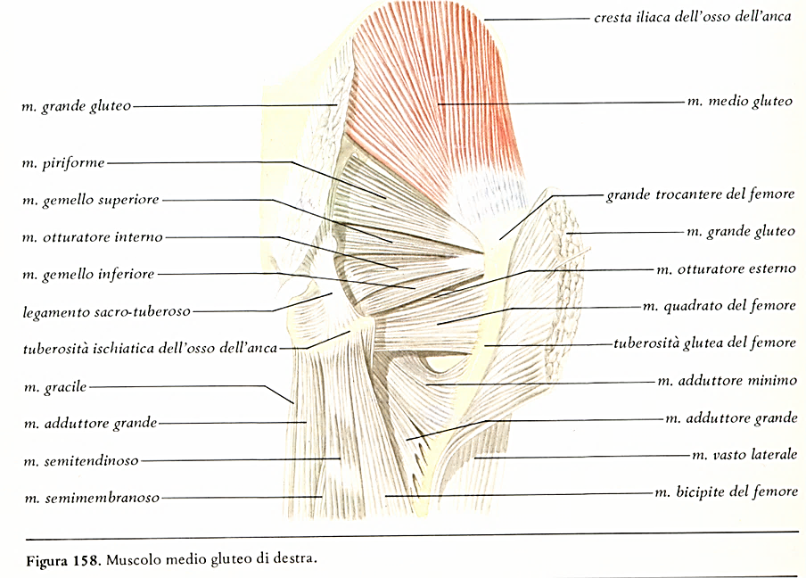
M. MEDIO GLUTEO

Slide 31
MUSCOLI DELLA REGIONE GLUTEA
PIANO PROFONDO [1]
MUSCOLO | ORIGINE | INSERZIONE | INNERVAZIONE | FUNZIONI
PICCOLO GLUTEO | FACCIA ESTERNA ILEO | GRANDE TROCANTERE FEMORALE | N. GLUTEO SUPERIORE (L4 - S1) | ABDUZIONE della COSCIA MANTIENE LA STAZIONE ERETTA
PIRIFORME | 2°, 3° e 4° FORO SACRALE ANTERIORE | GRANDE TROCANTERE FEMORALE | RAMO COLLATERALE dalle RADICI PLESSO (L5-S1) | ROTAZIONE LATERALE della COSCIA
GEMELLI SUPERIORE INFERIORE | Dalla SPINA e dalla TUBEROSITA’ ISCHIATICA | FOSSA TROCANTERICA FEMORE | RAMO COLLATERALE dalle RADICI PLESSO (L5-S1) | ROTAZIONE LATERALE ED ABDUZIONE COSCIA

Slide 32
MUSCOLI DELLA REGIONE GLUTEA
PIANO PROFONDO [2]
MUSCOLO | ORIGINE | INSERZIONE | INNERVAZIONE | FUNZIONI
OTTURATORE INTERNO | FORO OTTURATORIO dell’ ANCA | FOSSA TROCANTERICA FEMORE | N. OTTURATORE INTERNO dalle RADICI del PLESSO L5 - S1 | ABDUZIONE E ROTAZIONE LATERALE della COSCIA
OTTURATORE ESTERNO | FORO OTTURATORIO dell’ ANCA | FOSSA TROCANTERICA FEMORE | N. OTTURATORE (L2 – L4) | ABDUZIONE e ROTAZIONE LATERALE della COSCIA
QUADRATO DEL FEMORE | FACCIA ESTERNA ISCHIO | GRANDE TROCANTERE | RAMO COLLATERALE PLESSO SACRALE L4 - S1 | ROTAZIONE LATERALE COSCIA

Slide 33
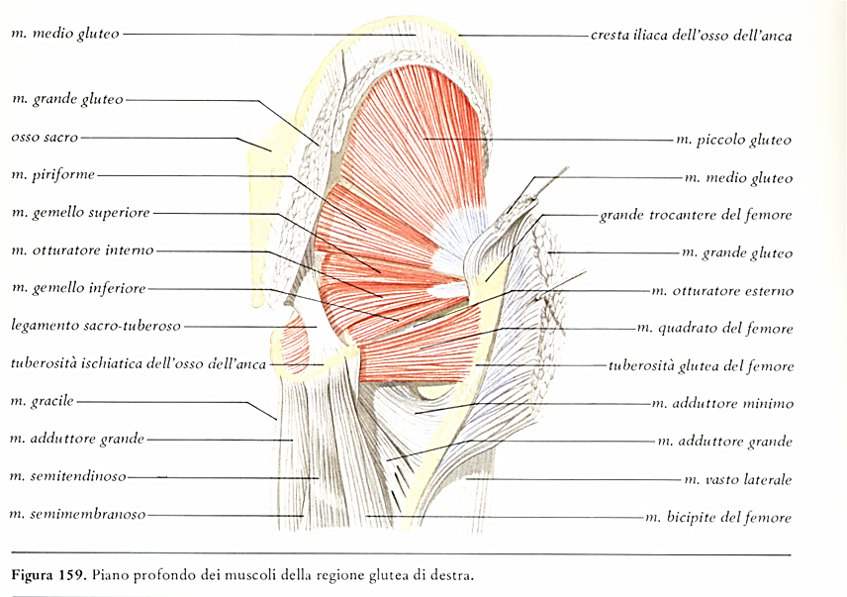
MM. PROFONDI
REGIONE GLUTEA

Slide 34
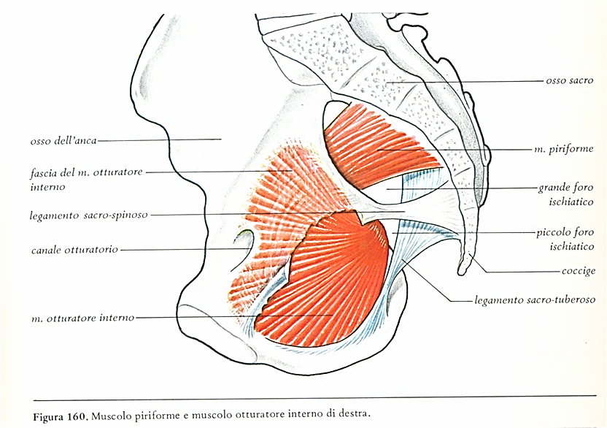
MM. PIRIFORME e
OTTURATORE INTERNO

Slide 35
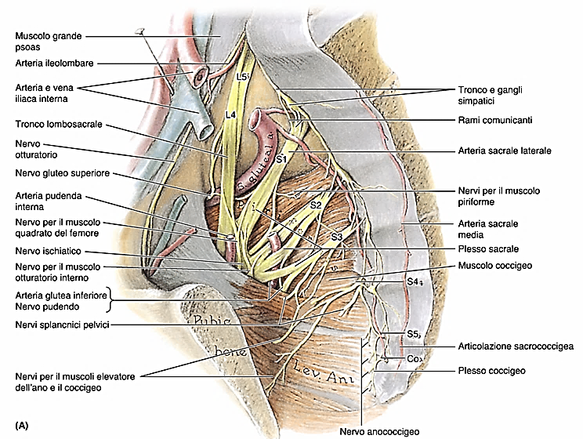
MM. PROFONDI REGIONE GLUTEA: VISIONE INTRAPELVICA

